Slide 1
Università degli Studi di Trieste Corso di Laurea in SCIENZE E TECNOLOGIE BIOLOGICHE
Insegnamento di
ANATOMIA UMANA
Docente
Prof. Vittorio GRILL
Professore Associato del SSD BIO/16-Anatomia Umana
Sede di Riferimento:
Edificio di VIA MANZONI n. 16 – Trieste
(ex Istituto di Anatomia Umana Normale, ex Dipartimento di Morfologia Umana Normale, ex Dipartimento di Biomedicina)
Telefono Ufficio +39 040 5586006
E-mail grill@units.it

Slide 2
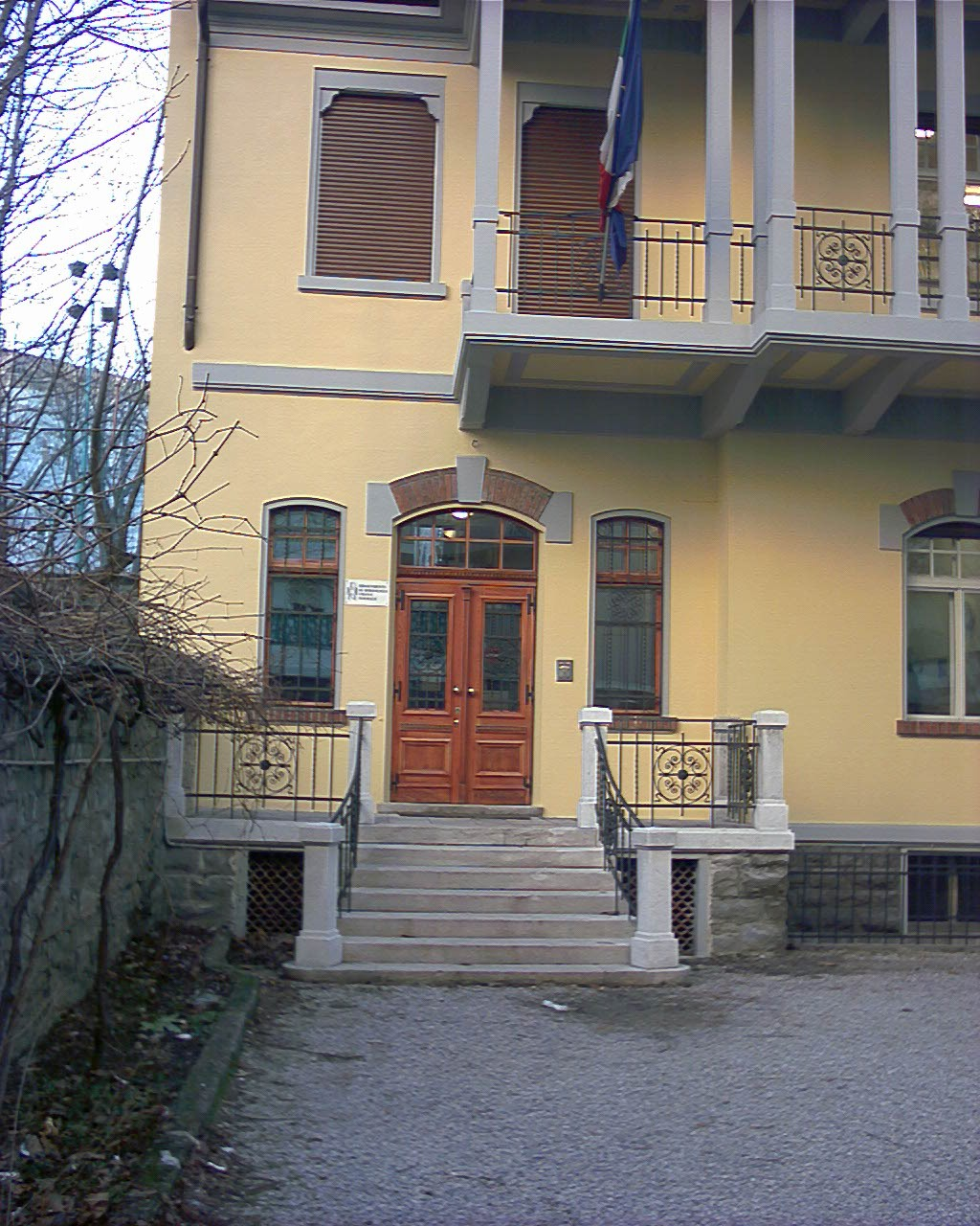
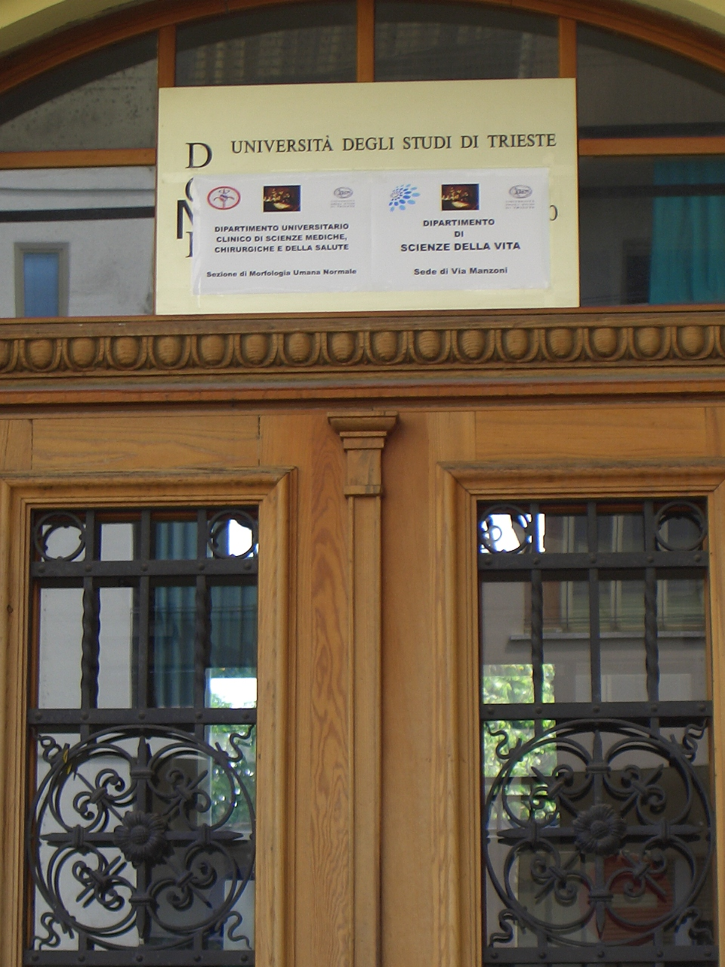

Slide 3
INFORMAZIONI ESSENZIALI SULL’ INSEGNAMENTO
L’ attività didattica consterà di unità didattiche frontali con proiezione di files in formato pptx di PowerPoint
Verranno messe a disposizione su piattaforme Moodle, ma potrebbero avere delle minime variazioni causa modifiche dell’ ultimo momento
Gli argomenti non seguono pedissequamente quanto esposto nel testo consigliato
Attività tutoriale problematica, sia per carenza di personale dedicato («docente unico»), sia per cessione dei locali di Via Manzoni 16, dove era possibile avere degli spazi dedicati.
Le prove di ESAME saranno
ESCLUSIVAMENTE in forma ORALE.

Slide 4
Anatomia Umana
F. H. Martini, R. B. Tallitsch, J. L. Nath
€ 59,50
EdizioneVII/2019
N. Pagine888
ISBN9788833190259

